Slide 1
第四节 函数项级数的基本概念
函数列和函数项级数
收敛域
几个基本问题
一致收敛的概念
小结 思考题 作业
第十一章 无穷级数

Slide 2
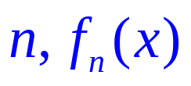


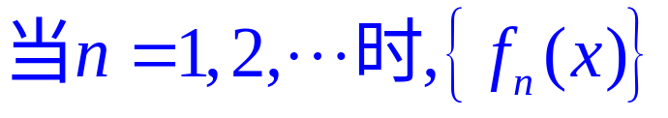
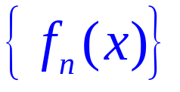
函数项级数的基本概念
一、函数列和函数项级数
定义1 (函数列)
设对任意给定的自然数
是定义在区间
上的一个函数,
对任意给定的
就是一个数列.
称 是定义在区间 上的一个函数列.

Slide 3
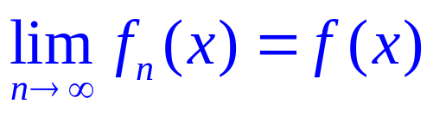

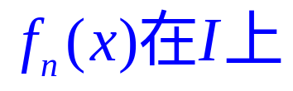

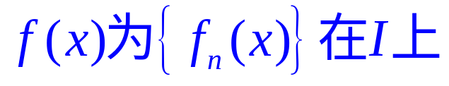
函数项级数的基本概念
定义2 (函数列的极限)
如果对每一个
数列 都收敛,
则可由
确定一个在 上的函数.
称函数列
点态收敛到
简称收敛到
并称
极限函数.

Slide 4

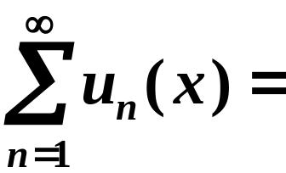
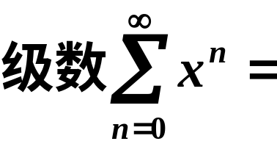

函数项级数的基本概念
定义3 (函数项级数)
为定义在(a, b)内
则
的函数序列,
称为定义在(a, b)内的
函数项级数.
如

Slide 5
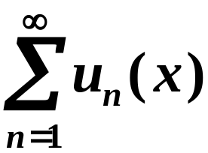

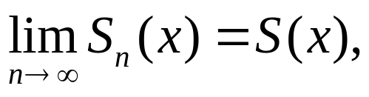

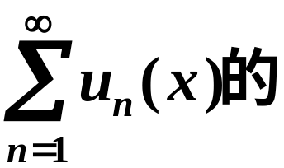
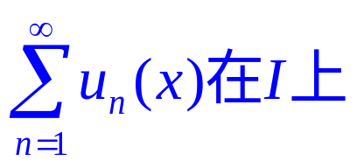
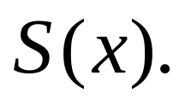
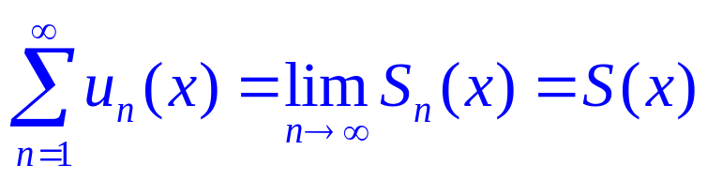
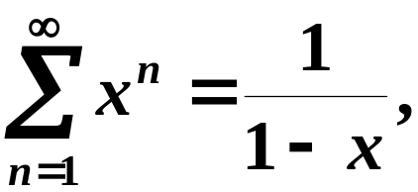

函数项级数的基本概念
定义4 (和函数)
为函数项级数
的前n项和序列,
若极限
存在,
则S(x)称为函数项级数
和函数.
或称函数项级数 (点态)收敛于
记作
如,

Slide 6
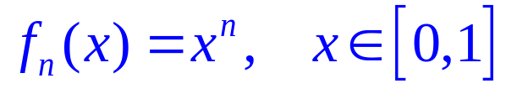
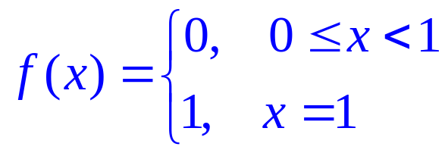
函数项级数的基本概念
例1 设函数列
求其极限函数.

Slide 7
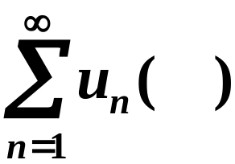


函数项级数的基本概念
二、收敛域
定义5
若数项级数
收敛
(或发散)
则称x₀为函数项级数
的收敛点
(或发散点).
函数项级数
所有收敛点
(或发散点)
称为其收敛域
(或发
散域).

Slide 8


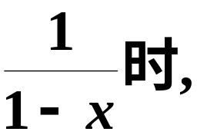
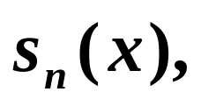
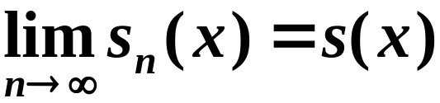



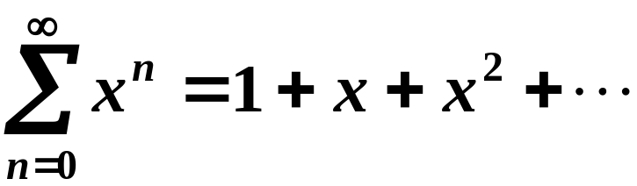
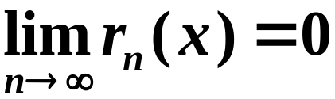
函数项级数的基本概念
?
定义域
s(x) 的定义域就是
级数的收敛域.
一般考虑函数
它的定义域是
函数项级数的部分和
但只有在
它才是
余项
的和函数.
显然
(x在收敛域上)
注
函数项级数在某点x的收敛问题,实质上是
数项级数
的收敛问题.

Slide 9
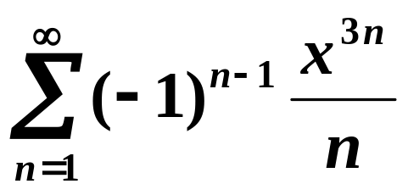
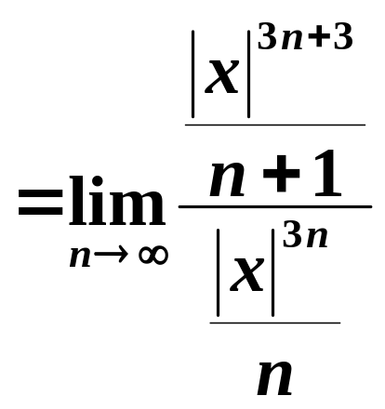
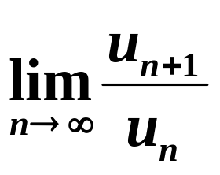
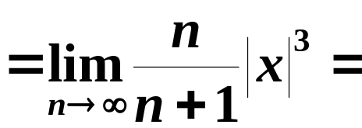

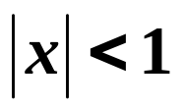
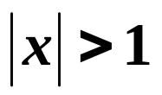
函数项级数的基本概念
例2
求函数项级数
的收敛域.
解
由比值(达朗贝尔)判别法
(1) 当 时,
原级数
绝对收敛;
(2) 当 时,
原级数
发散.

Slide 10


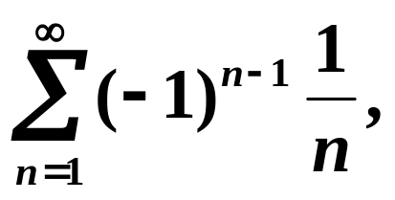
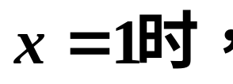
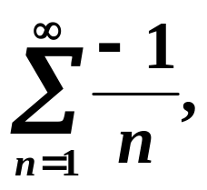
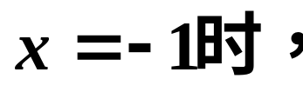
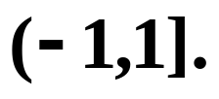
函数项级数的基本概念
(3)
级数为
条件收敛
级数为
发散
总之,所讨论的级数的收敛域为区间
把函数项级数中的变量x视为参数,
通过常数
项级数的敛散性判别法,
来判定函数项级数对哪
些 x 值收敛,
哪些 x 值发散,
这是确定函数项级数
收敛域的基本方法.

Slide 11
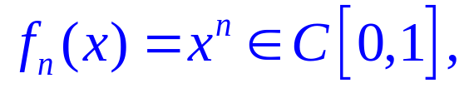
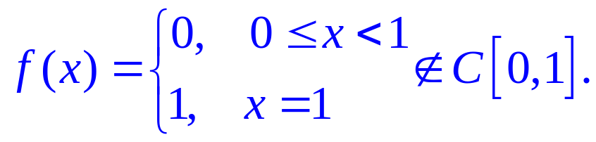
函数项级数的基本概念
三、几个基本问题
前面的例1:
但是其极限函数:
说明: 连续的函数列收敛于不连续的函数.

Slide 12

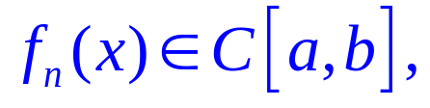
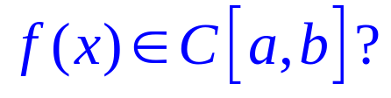
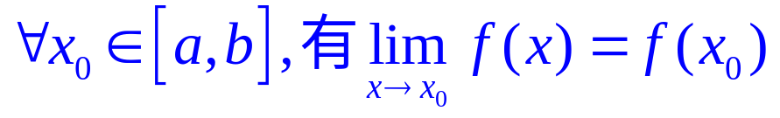
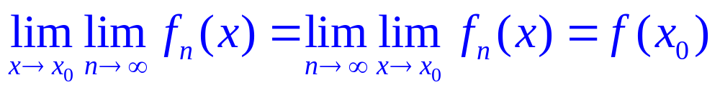
函数项级数的基本概念
设
问题1 (极限的可交换性)
若
则什么条件下有
即,
即,

Slide 13
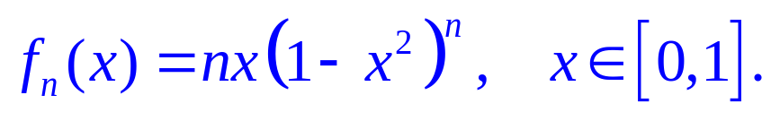
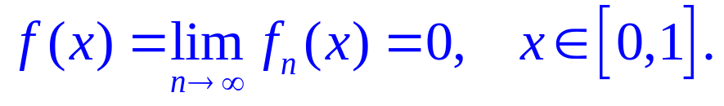
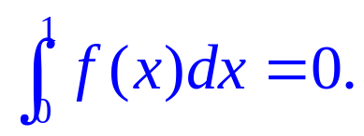
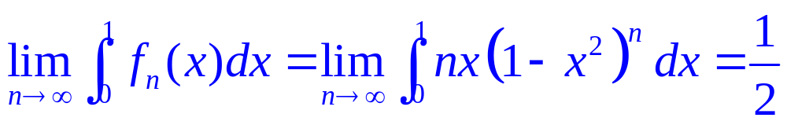
函数项级数的基本概念
例3 设
则
且
但
说明: 连续的函数列收敛于连续的函数时,极限号与积分号不能交换.

Slide 14
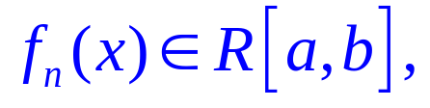
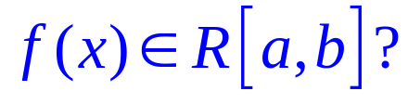
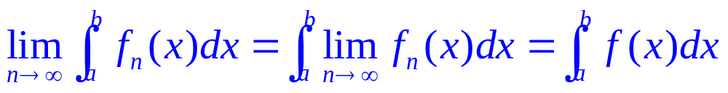
函数项级数的基本概念
问题2 (极限号与积分号的可交换性)
设
若
则什么条件下有
即,

Slide 15
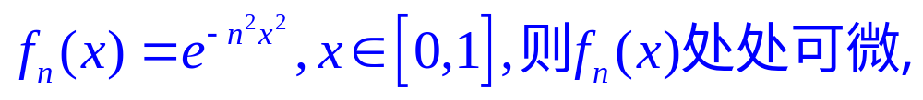
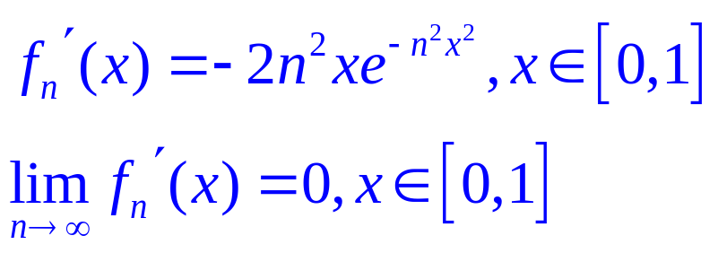
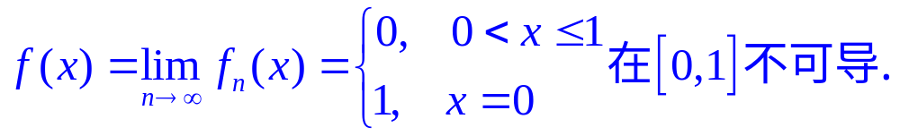
函数项级数的基本概念
例4 设
且
但
说明: 可导的函数列的极限函数列未必可导.

Slide 16



函数项级数的基本概念
问题3 (极限号与求导符号的可交换性)
设
若
则什么条件下有
且,

Slide 17




函数项级数的基本概念
对于函数项级数,同样考虑类似的问题.
设
?
?
?

Slide 18








函数项级数的基本概念
四、一致收敛的概念
定义6. 设有函数项级数
是定义在 上的函数,
对于每一个
如果
则称级数 在 上点态收敛到
记作

Slide 19








函数项级数的基本概念
若找到的N与 无关,则有下面的一致收敛的概念.
定义7. 设函数列
在区间 上有一极限函数
如果
一致收敛于
成立,则称
一致极限,
或称
记作

Slide 20







Slide 21



函数项级数的基本概念
例 证明
但不一致收敛.
注意:
但是,

Slide 22




函数项级数的基本概念
定义8
的部分和函数列
若级数
一致收敛到
则称级数 一致收敛到
即
成立,则称
结论:
一致收敛蕴含点态收敛,反之不然.

Slide 23









函数项级数的基本概念
几何意义:
对于任意的以 为曲边的带形区域,
落在此带形区域内.

Slide 24






函数项级数的基本概念
例 证明:级数
上一致收敛.
提示:

Slide 25


函数项级数的基本概念
或

Slide 26



函数项级数的基本概念
定理 (Weierstrass M-判别法,优级数判别法)
设级数
的一般项
且数项级数
收敛,
则级数 在区间 上一致收敛.

Slide 27


函数项级数的基本概念
例 证明级数
上一致收敛.

Slide 28




函数项级数的基本概念
五、一致收敛级数的性质
定理 (和函数的连续性) (逐项求极限)
设级数
且每项
则和函数
即
注意:

Slide 29





函数项级数的基本概念
定理 (积分极限定理) (逐项可积)
设级数
且每项
则
注意:

Slide 30




函数项级数的基本概念
定理 (逐项求导定理)
满足下列三个条件:
设级数
则和函数
且可逐项求导,即

Slide 31



函数项级数的基本概念
证明:
由(2)和(3)知道,
只要证明
即可.
由逐项可积性,知道
即

Slide 32
函数项级数的基本概念
六、小结
函数列与函数项级数的概念
点态收敛,收敛点、收敛域、和函数
一致收敛的概念
M-判别法
一致收敛级数的性质

Slide 33
函数项级数的基本概念
作 业
习题10.4(262页)
(A)2.(1) 3.(1)

